Slide 1



METAVERS & REALITE VIRTUELLE EN FORMATION MEDICO-CHIRURGICALE
Pr. Nguyen TRAN

Slide 2

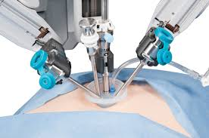
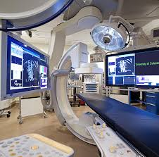
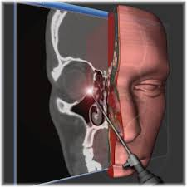
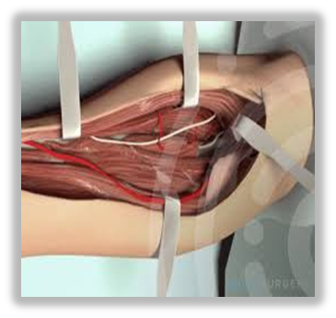
CONTEXTE ACTUEL
« JAMAIS LA PREMIERE FOIS SUR LE PATIENT »
SITUATIONS ACTUELLES
SOLUTION ENVISAGE = SIMULATION
Hétérogénéité des formations et Certification
Recommandation de la Haute Autorité de Santé (HAS)
Evolution technique / technologique rapide
Remplacement des patients par la simulation
Ecueil éthique & légale
Apprentissage par erreur, Entrainement et Répétition
Compétitivité accrue
Harmonisation & Certification / Recertification
Maîtrise des Coûts
Considération éthique & légale
2

Slide 3
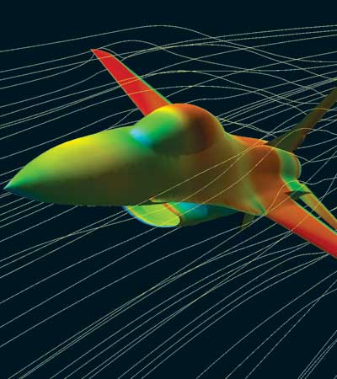
SIMULATION: NEW PEDAGOGICAL STRATEGY?
Improving safety
Important economic issue
Human factors as an important element of performance & Certification of skills
HIGH-RISK
INDUSTRIES
USA & EUROPE
USA: Certification & Accreditation of health professionals.
EUROPE: Recent growing awareness & Significant inequality
ACTUAL
SITUATION
FRANCE
Emerging development.
Implementation of new rules and best practice codes
3

Slide 4
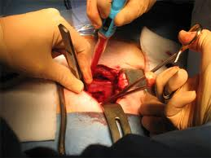
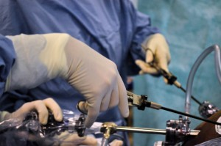
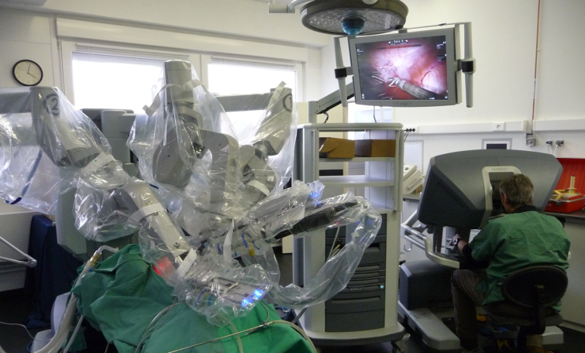

SIMULATION: NEW PEDAGOGICAL STRATEGY?
Errare humanum est, perseverare diabolicum!
Human errors are less justified with advances in technology

Slide 5


SIMULATION: NEW PEDAGOGICAL STRATEGY?
Do traditional mentoring relationship still work?
Special and privileged link between senior and junior surgeons = Companionship (Hadstedian)
Sustained long-term relationship
Sharing intellectual and social capital & Providing psychological support
However…..
Inadequacy between mentors and learners
Excessive clinical workloads
Low value of mentoring status

Slide 6
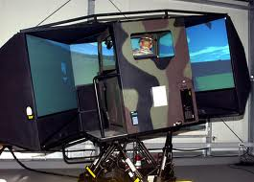

SIMULATION: NEW PEDAGOGICAL STRATEGY?
Useful roles of Simulators…..
Enable the learners to be more actif!
Allow learning to be personalised !
Allow rapid feedback & debriefing promoting efficiency and integration!
Allow less intimidating relationship between the teacher and learner!
«Tell me and I forget. Teach me and I remember. Involve me and I learn».
[Benjamin Franklin]

Slide 7





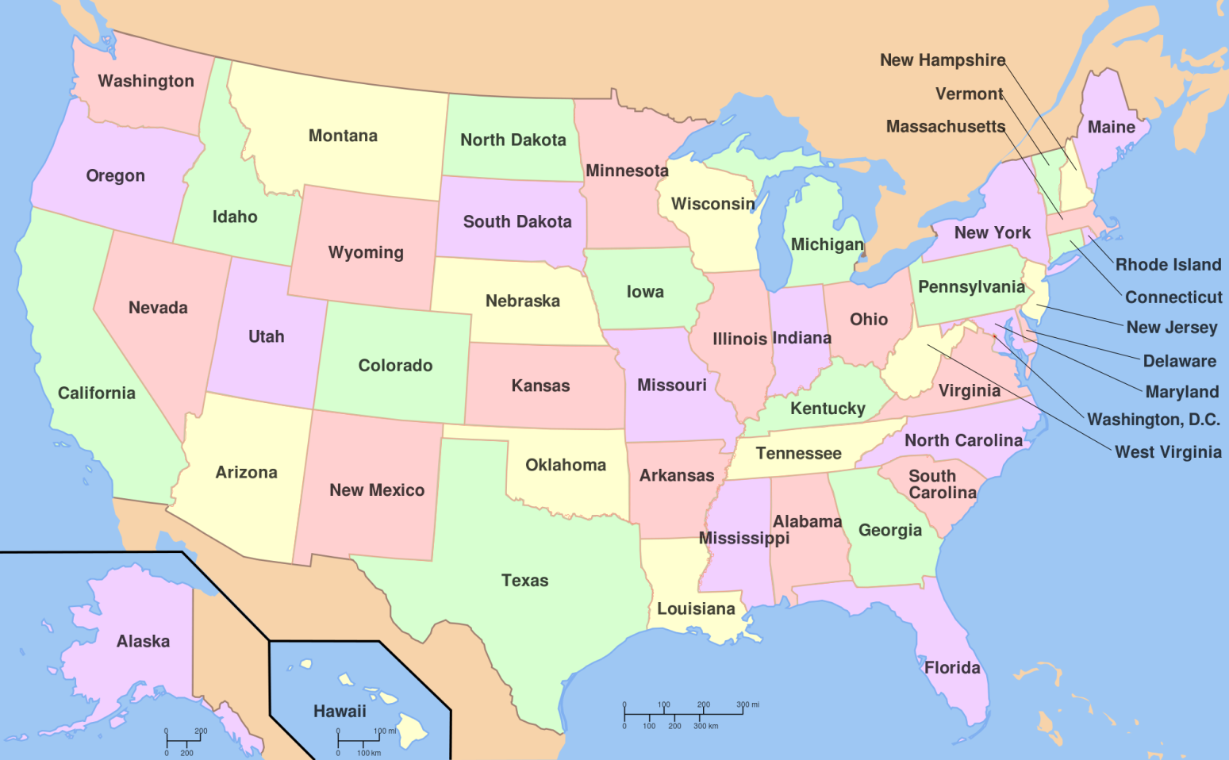





















CONTEXTE ACTUEL
« JAMAIS LA PREMIERE FOIS SUR LE PATIENT »
REALITE EFFECTIVE avec:
Validation et Certification pour certaines spécialités
Début d’une structuration en réseau
Souvent mono-thématique (ex: chirurgie robotique, endoscopique…)

Slide 8
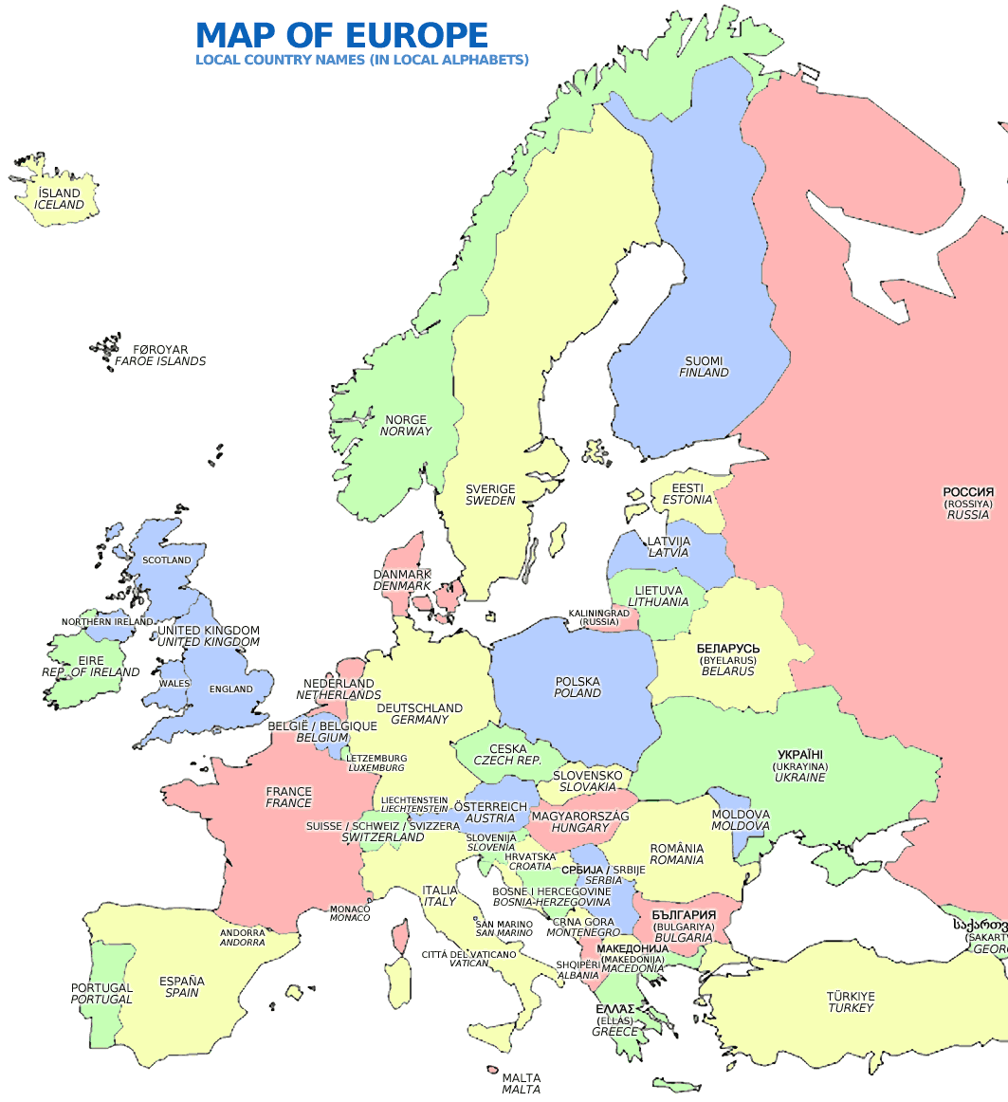




























CONTEXTE EUROPEEN
« JAMAIS LA PREMIERE FOIS SUR LE PATIENT »
Simcener
REALITE EMERGENTE mais:
Répartition hétérogène
Moyens financiers inégaux
Thématique restreinte
Structuration en devenir
Simulation Centre of Cardiac Electrophysiology

Slide 9










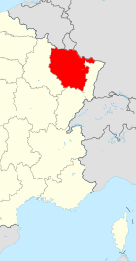
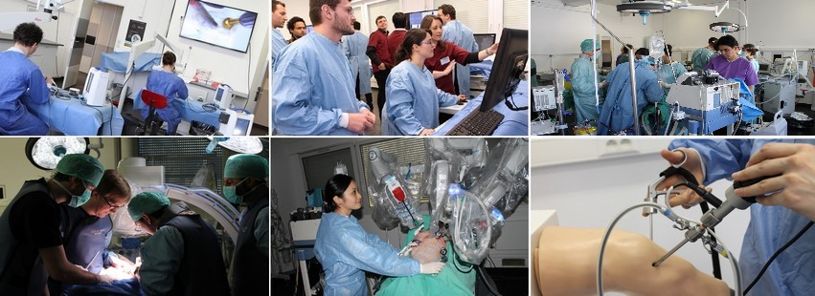

CONTEXTE FRANCAIS ET LORRAIN
« JAMAIS LA PREMIERE FOIS SUR LE PATIENT »
REALITE EMERGENTE mais:
Répartition hétérogène
Moyens financiers inégaux
Equipements disséminés
Structuration faible
Déficit en bonnes pratiques
Absence de recherche
Mais Concurrence plus forte
Création: Janvier 2006
Formation et Innovation chirurgicale multi-spécialité de 1200 m2 (chirurgie mini-invasive, robotique, hybride…)
Personnels permanents: 6
Personnels contractuels: 1
Bilan: >1600 participants en 2016
POINTS FORTS:
Formateurs
Multidisciplinarité
Nouvelles Technologies
Visibilité
Dynamisme vers l’étranger
Recherche
Soutien institutionnel fort
POINTS FAIBLES:
Besoin de consolidation

Slide 10
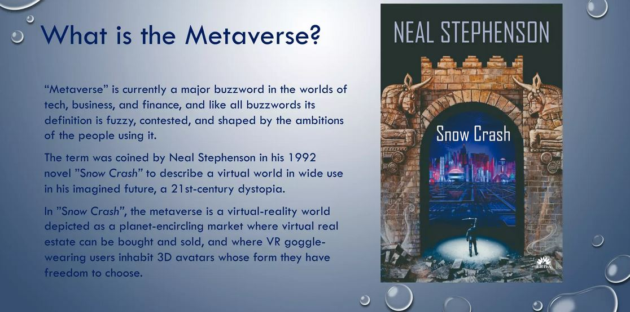

Slide 11
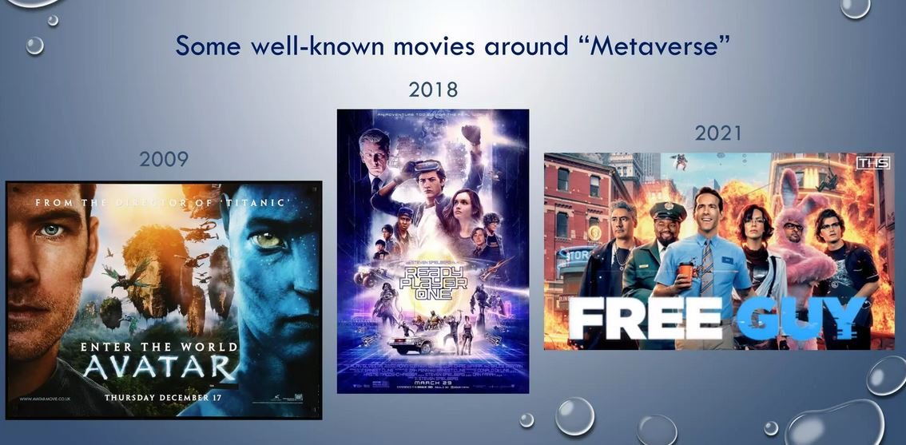

Slide 12
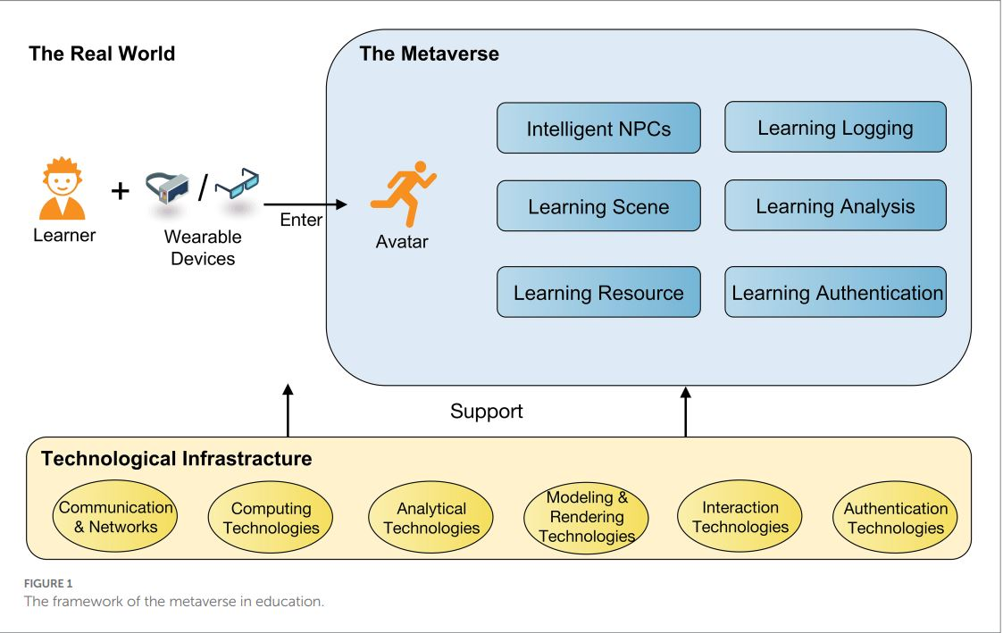

Slide 13
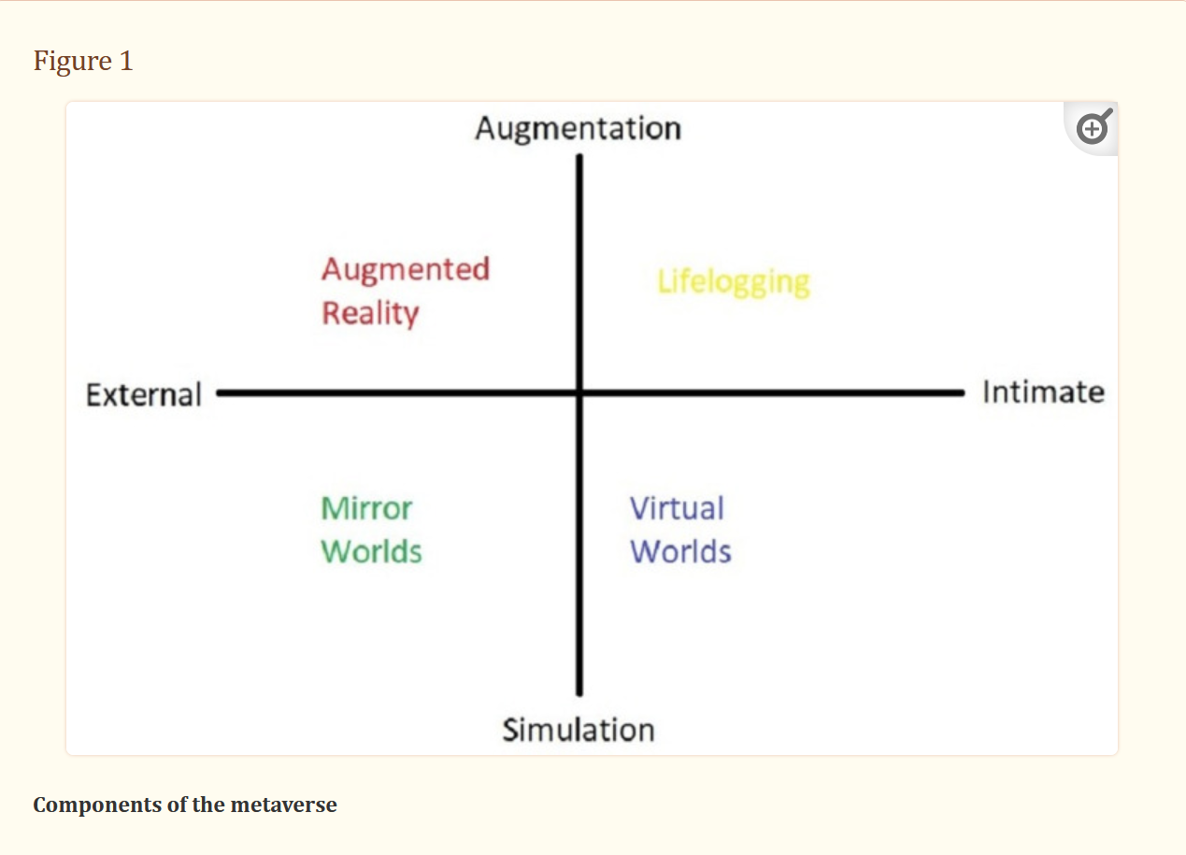

Slide 14
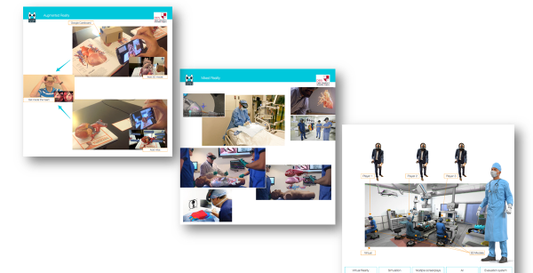

Slide 15
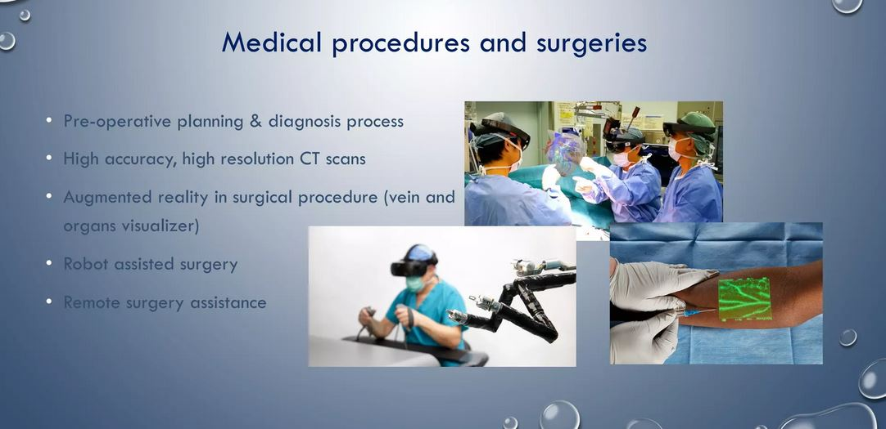

Slide 16
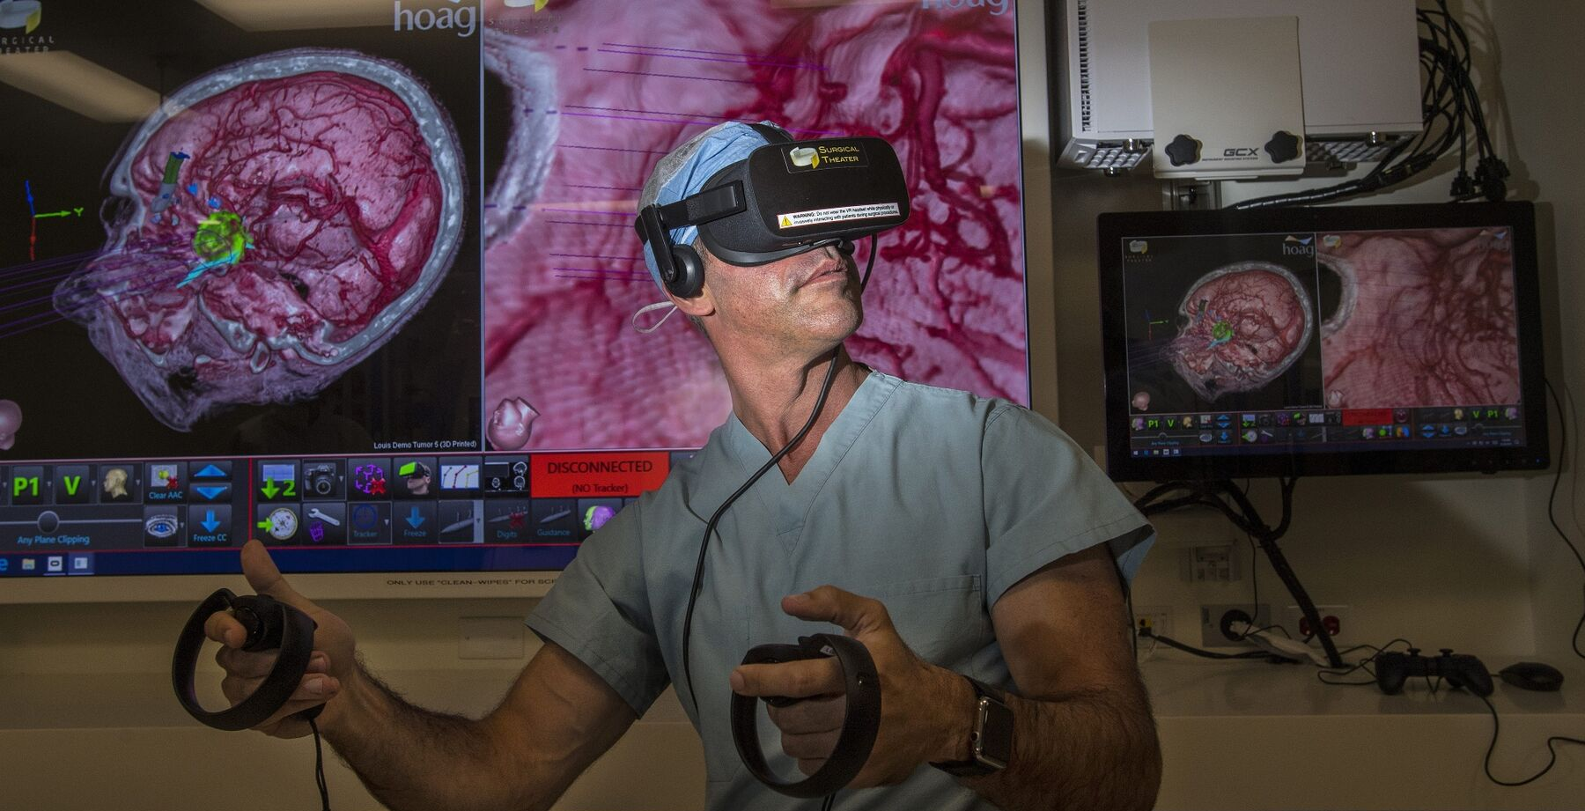

Slide 17
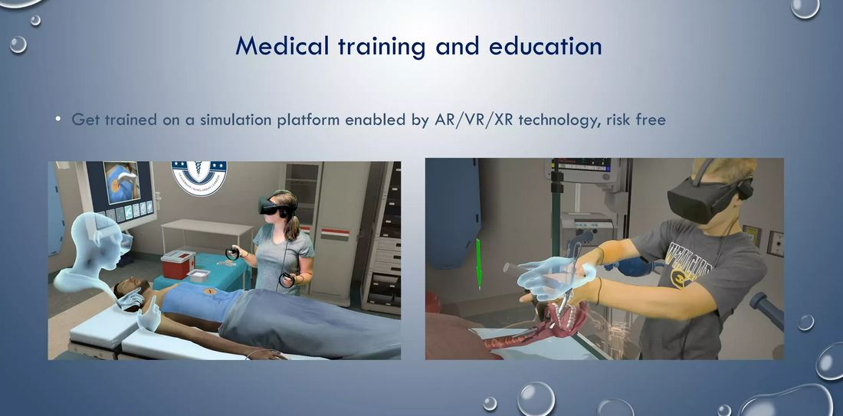

Slide 18
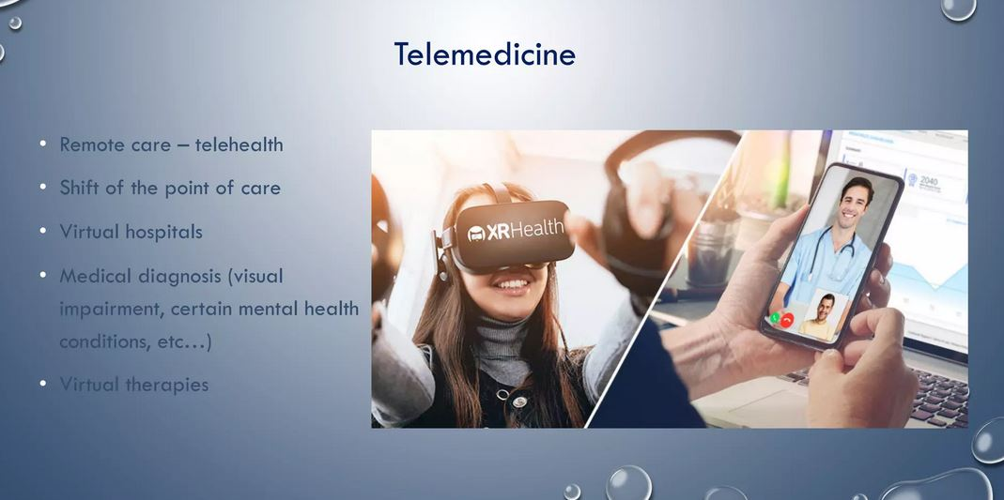

Slide 19
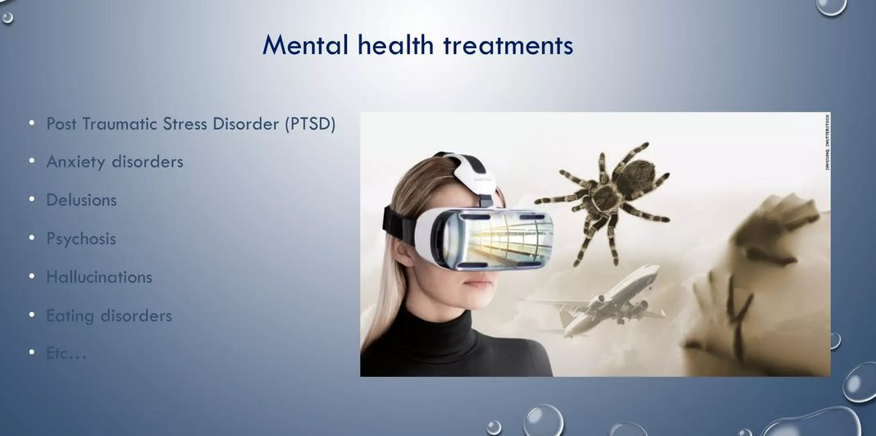

Slide 20


QU’EST L’IA
Intelligence :
◼ Ensemble des facultés mentales & cognitives permettant de:
- comprendre les choses et les faits
- découvrir les relations entre eux
- d'aboutir à la connaissance conceptuelle et rationnelle
◼ Capacité rétrospective & perception de soi
◼ Capacité prospective & adaptative
Intelligence artificielle:
◼ recherche de moyens susceptibles de doter les systèmes informatiques de capacités intellectuelles comparables à celles des êtres humains, ou en tout cas mimant ses capacités
◼ Analyse rétrospective
◼ Capacité décisionnelle prospective

Slide 21

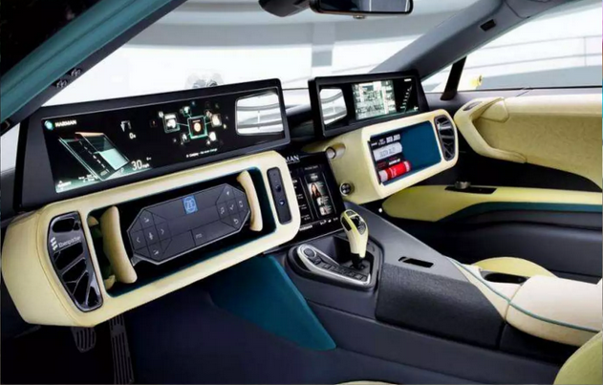
QU’EST L’IA
Intelligence faible :
◼ Exécuter Répertoire de règles déjà disponibles
Intelligence Moyen :
◼ apprendre et réappliquer
◼ Observer & En déduire des associations, (démarche empirique, machine learning, data mining supervisé)
◼ Appliquer ces règles apprises par l’expérience, mais pas formalisées
Intelligence Forte :
◼ s’adapter intelligemment
◼ Raisonnement mélangeant les règles prédéfinies, de l’expérience et
du « bon sens »
◼ Logique floue, intégration de conclusions contradictoires

Slide 22
QU’EST L’IA
Intelligence faible :
◼ Exécuter Répertoire de règles déjà disponibles
Intelligence Moyen :
◼ apprendre et réappliquer
◼ Observer & En déduire des associations, (démarche empirique, machine learning, data mining supervisé)
◼ Appliquer ces règles apprises par l’expérience, mais pas formalisées
Intelligence Forte :
◼ s’adapter intelligemment
◼ Raisonnement mélangeant les règles prédéfinies, de l’expérience et
du « bon sens »
◼ Logique floue, intégration de conclusions contradictoires

Slide 23
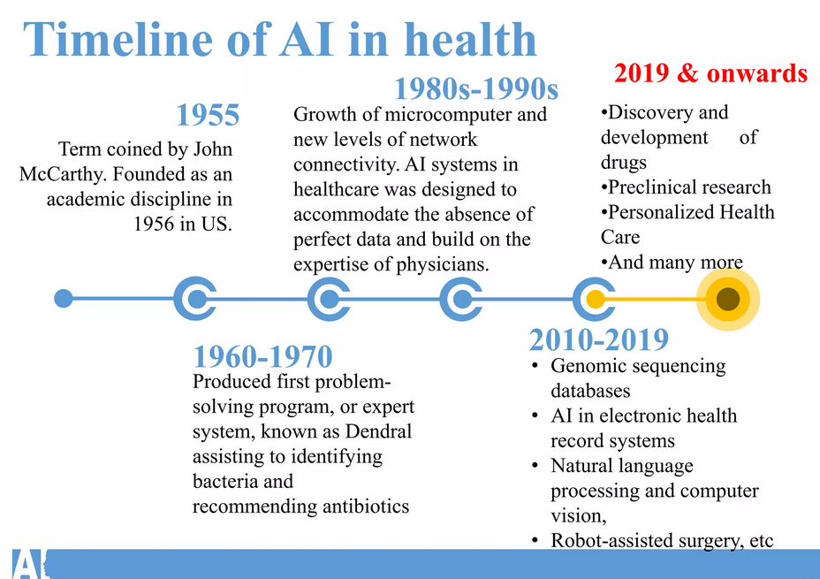
Quelques dates

Slide 24
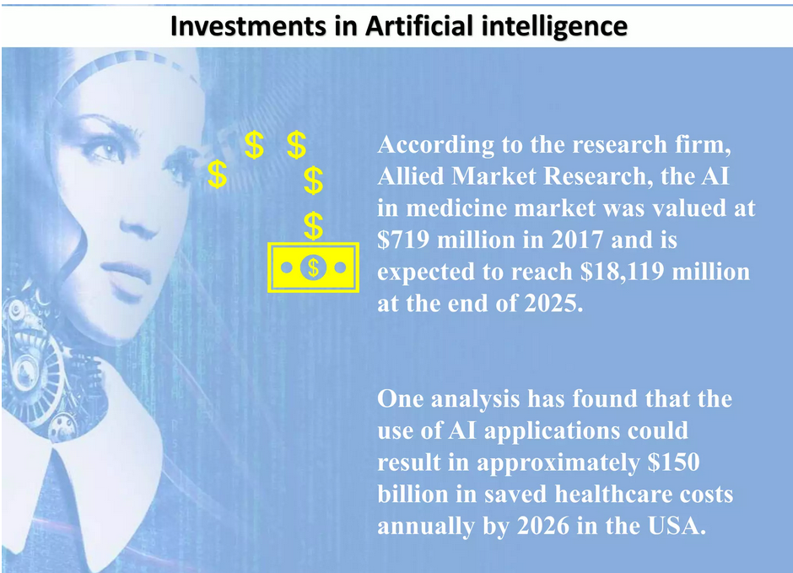
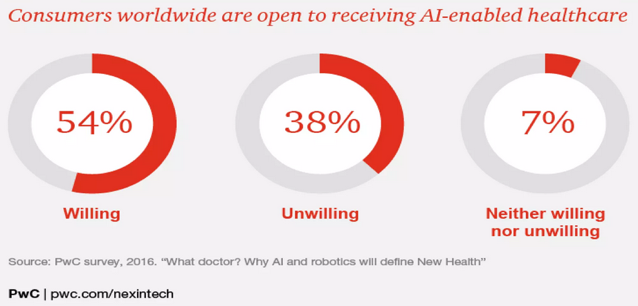
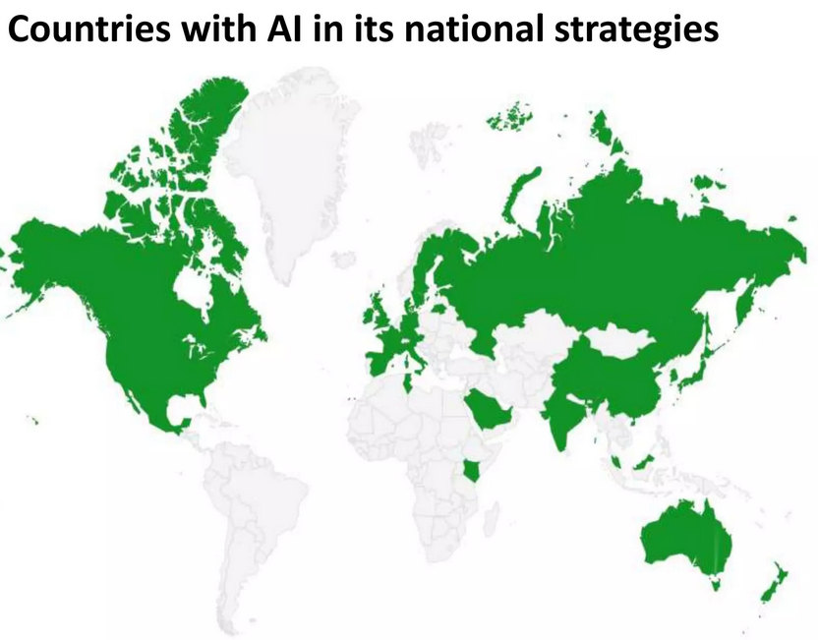
INVESTISSEMENT SUR IA DANS LE MONDE

Slide 25
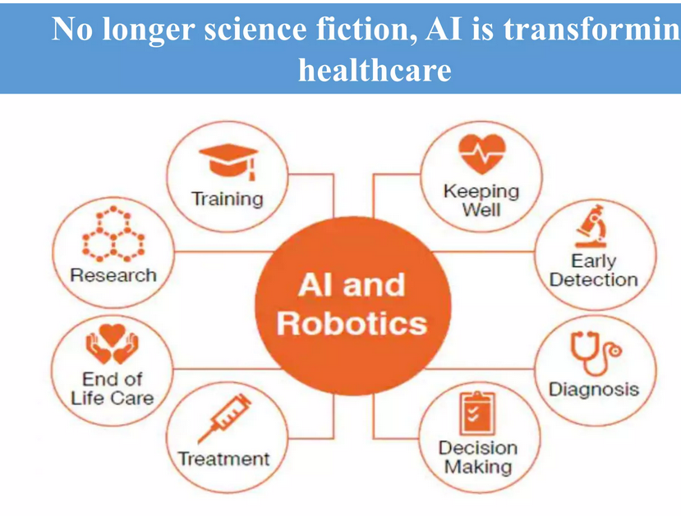
L’INTELLIGENCE ARTIFICIELLE
EST DEVENUE UNE REALITE

Slide 26
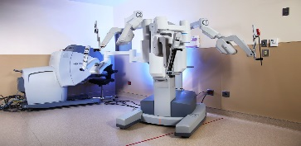
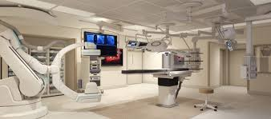
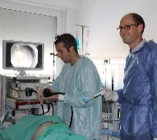
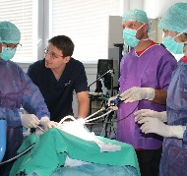
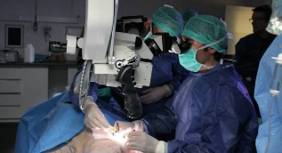
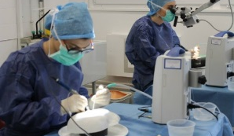
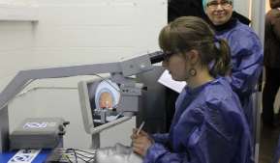
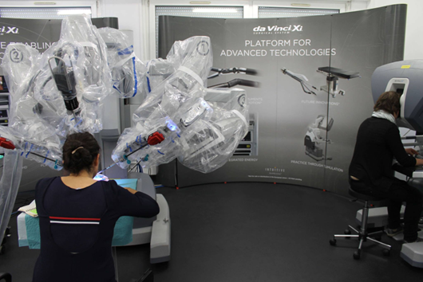
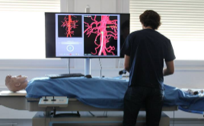
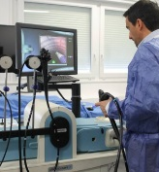
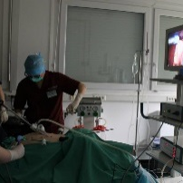
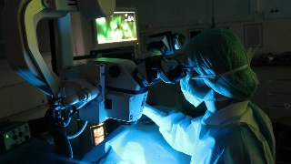
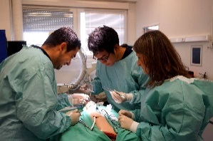
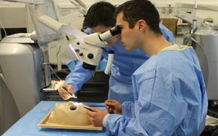
INNOVATION PEDAGOGIQUE & TECHNIQUE
EN FORMATION
APPROCHES PEDAGOGIQUES INNOVANTES
Théorie
Dry-Lab
Wet-Lab
Compagnonnage numérique
(E-éducative &
2D-3D télé-chirurgie)
Entrainement & Répétition avec Simulateurs
Evaluation & Certification
Travail pratique en situation
Team Training & Responsabilisation
PLATEFORMES PEDAGOGIQUES DE POINTE
Robotique
Hybride
Cardiovasculaire
Mini-invasive viscérale
(coelio, endoscopie)
Microchirurgie
ORL
Orthopédie
Ophtalmo

Slide 27
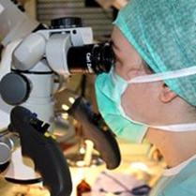
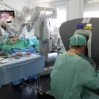
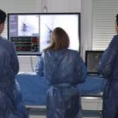
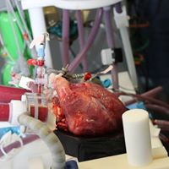
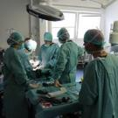
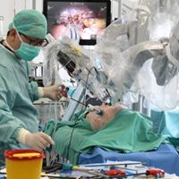
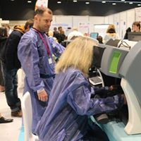


INNOVATION PEDAGOGIQUE & TECHNIQUE
Formations Diplômantes
Personnels mobilisés : 50 professionnels (Chirurgiens, Ingénieurs, Techniciens)
Nombre d’apprenants : 220 apprenants nationaux et internationaux
D.I.U. de Techniques Microchirurgicales
(Responsable : G. Dautel)
D.I.U. de Chirurgie Robotique de Base
(Responsable : J. Hubert)
D.I.U. de Chir. Robotique Avancée en Chir. Digestive
(Responsable : L. Bresler)
D.I.U. de Chir. Robotique Avancée en Chir. Gynécologique
(Responsable : F. Marchal)
D.U. de Pratiques Chir. Endovalvulaires Cardiaques (Responsables : P. Maureira & T. Folliguet)
D.U. de Pratiques Chir. EndoVasculaire
(Responsables : S. Malikov & N. Settembre)
D.U de Chirurgie Expérimentale
(Responsables: N. Tran, P. Maureira & F. Marchal)
DIU de Leçons Pratiques Chirurgicales
(Responsable: P. Maureira)
DES de Chirurgie Générale
(Responsables: A. Ayav & M. Perez)
UE. De Bases chirurgicales
(Responsables: P. Maureira, N. Tran & C. Perrenot)

Slide 28









INNOVATION PEDAGOGIQUE & TECHNIQUE
Parcours spécifiques
Personnels mobilisés : 200 professionnels (Chirurgiens, Ingénieurs, Techniciens)
Nombre d’apprenants : 3400 apprenants nationaux et internationaux
Parcours en Arthroscopie
Parcours en Chirurgie Cardiaque
Parcours en Endoscopie Digestive
Parcours en Chirurgie Digestive
Parcours en Echographie & Anesthésie Réanimation
Parcours Spécialisés en Implantologie
Parcours en Chirurgie de Base IBODE
Parcours en Neurochirurgie
Parcours en Ophtalmologie
Parcours en Chirurgie Orthopédique
Parcours en Chirurgie Obstétrique
Parcours en ORL
Parcours en Chirurgie Vasculaire
Parcours formation Délégués hospitaliers
Parcours en Chirurgie Vétérinaire
Congrès chirurgicaux

Slide 29



SIMULATION: VALORISATION OF PEDAGOGICAL RESEARCH
Influence of simulation on learning curve
C. Perrenot, M. Perez, N. Tran et al. The virtual reality simulator dV-Trainer(®) is a valid assessment tool for robotic surgical skills. Surg Endosc. 26(9):2587-93, 2012
M. Perez, C. Perrenot, N. Tran et al. Prior experience in micro-surgery may improve the surgeon's performance in robotic surgical training. Int J Med Robot. 2013 Jun 3

Slide 30



SIMULATION: VALORISATION OF PEDAGOGICAL RESEARCH
D. Joseph & N. Tran. Validity of Virteasy simulator in implantology, 2013

Slide 31







































Présentation du Projet

Slide 32

Le projet : Présentation
Le lieu : Pôle Agricole, commune de Pixérécourt, Meurthe-et-Moselle, France
Un plateau technique de 4 000 m² scindé en 2 unités :
  Le Drylab : un centre de formation à rayonnement international (Château de Pixérécourt 3 000 m²)
  Le Wetlab : une clinique vétérinaire de pointe (construction d’une unité de 1 000 m²)
Continuité des formations organisée actuellement dans les locaux de l’Ecole de chirurgie de Nancy
Ouverture prévue en 2024

Slide 33



FIRST INTERNATIONAL TRAINING CENTER WITH GROUND-BREAKING TECHNIQUES/ TECHNOLOGIES/ INDUSTRAIL COLLABORATION

Slide 34

Le projet : Présentation
Non contractual photos

Slide 35

Le projet : Présentation
Non contractual photos

Slide 36

FIRST INTERNATIONAL TRAINING CENTER WITH GROUND-BREAKING TECHNIQUES/ TECHNOLOGIES/ INDUSTRAIL COLLABORATION

Slide 37

FIRST INTERNATIONAL TRAINING CENTER WITH R&D & VET START-UPS

Slide 38





Merci pour votre attention

Slide 39
Merci pour votre attention

Slide 40


Slide 41


Slide 42


Slide 43


Slide 44


Slide 45


Slide 46





Dates clés du développement de l’IA
2008
2018
Mai 2020
Mars 2021
29 Mai 2021
Février 2022
Transvie Médical
Activité principale de conseil scientifique et conduite d’études pré-cliniques
VELVET INNOVATIVE TECHNOLOGIES
Redirection de l’activité sur la R&D et l’Ingénierie Pédagogique
Porteur du projet VIP-TC
Présentation officielle
Lauréat du PIA3 (1,7M€) pour le projet INVEST
Développement de simulateurs pour la formation vétérinaire (numérique & synthétique)
Lauréat de l’AMI 2018 pour le projet INNOVET
Développement d’un bloc opératoire virtuel
Brevet pour un dispositif d’assistance cardiaque externe

Slide 47



Le projet : Etat d’avancement
Une dizaine de formations « catalogues » proposées au vétérinaire
De nouveaux modules, notamment des Masterclass, seront proposées dès 2023
Retours d’expériences des formations très positifs
Formations très appréciées par le public international, notamment américain
Centre VIP-TC
  Les permis de construire ont été déposés, délais de réserve du PC Drylab validé
  Un deuxième tour de table des financements prévus cette année

Slide 48







L’équipe
Eléonore TRAN Présidente
Dr. Antoine CHALON
Ingénieur Biomédical Directeur R&D
Arthur ZAMORANO Ingénieur Biomédical Directeur opérationnel
Baptiste SIEBERT
Alternant Génie Mécanique
Pr. Nguyen TRAN
Fondateur de VELVET INNOVATIVE TECHNOLOGIES
Co-directeur de l’Ecole de Chirurgie de Nancy – HVL
Pr. Juan Pablo MAUREIRA
Chirurgien cardiaque
Co-directeur de l’Ecole de Chirurgie de Nancy – HVL
Dr. Jérôme MAIRE
Docteur Vétérinaire à Vandœuvre-lès-Nancy

Slide 49
Dates clés du développement de l’entreprise
2008
2018
Mai 2020
Mars 2021
29 Mai 2021
Février 2022
Transvie Médical
Activité principale de conseil scientifique et conduite d’études pré-cliniques
VELVET INNOVATIVE TECHNOLOGIES
Redirection de l’activité sur la R&D et l’Ingénierie Pédagogique
Porteur du projet VIP-TC
Présentation officielle
Lauréat du PIA3 (1,7M€) pour le projet INVEST
Développement de simulateurs pour la formation vétérinaire (numérique & synthétique)
Lauréat de l’AMI 2018 pour le projet INNOVET
Développement d’un bloc opératoire virtuel
Brevet pour un dispositif d’assistance cardiaque externe

Slide 50


Savoir-faire (1/2)
Formations aux pratiques chirurgicales vétérinaires :
Organisme de formation agréé
Formations destinées aux vétérinaires à l’échelle mondiale
Ingénierie pédagogique innovante
Partenariat avec l’Association Française Vétérinaire des Animaux de Compagnie

Slide 51


Savoir-faire (2/2)
Développement de dispositifs innovants :
Recherche et développement de Simulateurs Organiques / Synthétiques / Numériques

Slide 52
Le projet : Activité de formation
Formations en partenariat avec l’AFVAC (Association Française des Vétérinaires pour Animaux de Compagnie) certifiées Qualiopi
Un concept phare : « Jamais la première fois sur le patient »
Une démarche de certification des gestes grâce au compagnonnage numérique
Richesse pédagogique avec modèles anatomiques pré-clinique et synthétiques
Formateurs reconnus au niveau national et international
Actuellement : plateau technique de pointe (collaboration avec l’Ecole de chirurgie – Hôpital virtuel de Nancy)
Formation continue : s’adresse au vétérinaire diplômés en activité

Slide 53
Le projet : Activité de formation
Les formations « catalogues »
Les formations « spécifiques »
Plusieurs sessions par an
Programme prévisionnel disponible sur le site
Tarifs :
  Formations « en français » : 1 040€ HT/personnes/2 jours
  Formations internationales : 2 500€ HT/personnes/2 jours
Formations spécifiques dont le programme est élaboré avec les clients
Tarifs :
  Calculé selon le niveau d’expertise demandé, de la durée, du profil des participants et de la spécialité

Slide 54
Le projet : potentiel de développement
Un besoin important de montée en compétences, surtout en France
  Pas de reconnaissance des centres de formation français dans les classements internationaux
Un marché des soins vétérinaires européen en pleine expansion
  2020 : 5,75 milliards de dollars ; prévision 2027 : 8,89 milliards de dollars (TCAC de 6,42%)
  2017 : 243 000 vétérinaires exerçants déclarés à la Fédération vétérinaire européenne
Accroissement d’activité
  Passage de 2 modules*/mois (2022/2023) à environ 20 modules/mois en pleine activité du centre VIP-TC
  CA estimé à 2 M€ en pleine activité
  Réflexion sur la possibilité de dupliquer la formule sur chaque continent
*modules : formations « classiques » sur plusieurs jours et masterclass sur une journée

Slide 55

Logique d’une développement transfrontalière
Attentes de l’entreprise :
  Support financier
  Gain de notoriété au niveau européen (notamment Allemagne, Belgique, Luxembourg)
  Obtention de nouveaux stagiaires pour les formations innovantes
  Accompagnement juridique sur l’international

